Slide 1

CARA MENGATASI INFLASI

Slide 2
Pihak yang diuntungkan saat inflasi
  Pengusaha atau produsen
  Pedagang
  Spekulan
  Peminjam atau debitur

Slide 3
Pihak yang dirugikan saat inflasi
  Masyarakat penghasilan tetap
  Penabung
  Pemberi pinjaman atau kreditur
  Perekonomian nasional (jika inflasi berat)

Slide 4


Penghitungan Inflasi, Bagaimana Caranya?
Menghitung inflasi bulanan
Menghitung inflasi tahunan

Slide 5
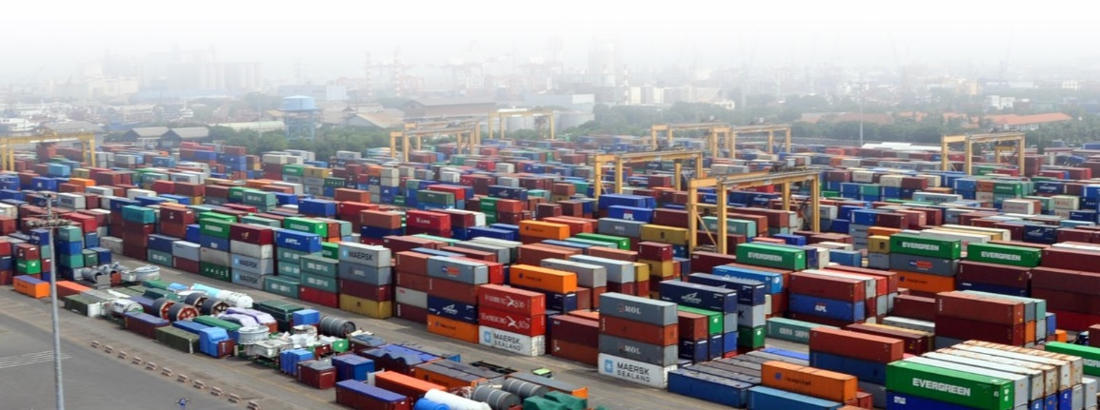
13
Dampak dan Cara Mengendalikan Inflasi
Dampak inflasi
Terhadap pendapatan: inflasi dapat menguntungkan produsen namun merugikan seseorang yang pendapatannya tetap
Terhadap ekspor: harga barang ekspor semakin mahal sehingga daya saing berkurang

Slide 6
Terhadap minat orang untuk menabung: pendapatan riil berkurang karena jumlah bunga berkurang karena inflasi
Terhadap kalkulasi harga pokok: harga yang ditetapkan dapat terlalu kecil atau terlalu besar

Slide 7
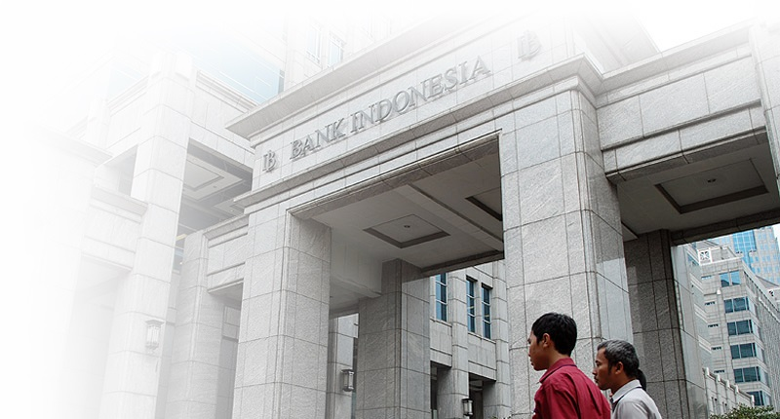
b. Cara Mengendalikan Inflasi
Kebijakan moneter
Kebijakan moneter diambil dengan maksud untuk mengurangi jumlah uang beredar di masyarakat yang dilakukan Bank Indonesia
Kebijakan penetapan persediaan kas, yaitu meningkatkan persediaan kas bank umum
Kebijakan diskonto, yaitu meningkatkan suku bunga
Operasi pasar terbuka, yaitu jual beli Surat Utang Negara kepada masyarakat

Slide 8
Moneter
Diskonto
Operasi pasar terbuka
Fiskal
Pajak
Pengeluaran pemerintah (subsidi)
Nonmoneter & nonfiskal
Menambah kapasitas produksi
Menetapkan HET
Cadangan kas minimum
Kedit selektif
Imbauan moral
Menjaga kestabilan tingkat upah
Pengaturan distribusi barang

Slide 9
Pihak yang diuntungkan saat inflasi
Pengusaha atau produsen
Pedagang
Pihak yang dirugikan saat inflasi
Masyarakat penghasilan tetap
Penabung
Spekulan
Peminjam atau debitur
Pemberi pinjaman atau kreditur
Perekonomian nasional (jika inflasi berat)
DAMPAK INFLASI
Cara mengatasi inflasi
Moneter
Diskonto
Operasi pasar terbuka
Fiskal
Pajak
Pengeluaran pemerintah (subsidi)
Nonmoneter & nonfiskal
Menambah kapasitas produksi
Menetapkan HET
Cadangan kas minimum
Kedit selektif
Imbauan moral
Menjaga kestabilan tingkat upah
Pengaturan distribusi barang

